Slide 1


Slide 2

A projekt az Európai Unió támogatásával jött létre. A kifejezett nézetek és vélemények kizárólag a szerző(k)é, és nem feltétlenül tükrözik az Európai Unió vagy az Európai Oktatási és Kulturális Végrehajtó Ügynökség (EACEA) álláspontját. Sem az Európai Unió, sem az EACEA nem vállal felelősséget értük.

Slide 3
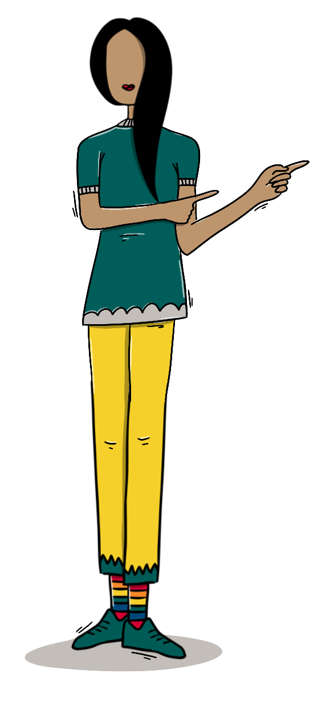
Az innovációs modell a design thinking alapján működik, és rendszerszerű megközelítést és strukturált keretrendszert kínál a problémamegoldáshoz.
Felhasználható saját eszközök létrehozásához a társadalmi inklúzió és hozzáférhetőség elősegítésére, vagy alkalmazható más témakörökben is.
Az innovációs modell négy fázisból áll, együttműködésen alapuló munkamódot alkalmazva, ideális esetben a kedvezményezettek valós adatait felhasználva.
A különböző igényekre reagálva fel lehet használni az innovációs modell egészét vagy egyes lépéseit.
MI EZ?

Slide 4
3-5 résztvevő ajánlott csoportonként.
Egy facilitátor csoportonként, aki megismerkedett az innovációs modellel, és képes irányítani a folyamatot.
A CSOPORT MÉRETE

Slide 5
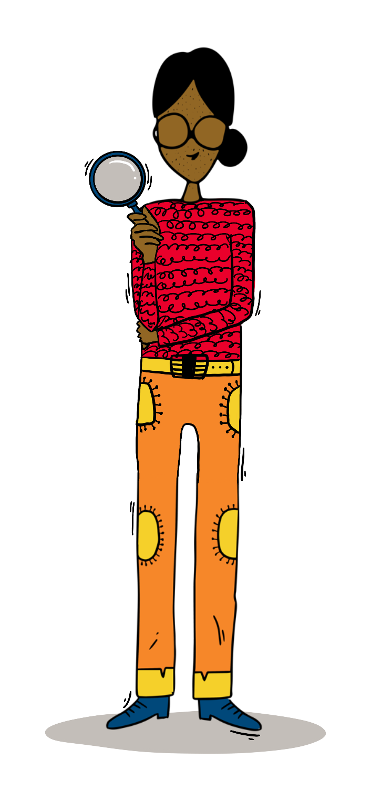
A lehető legkevesebb tollat/jelzőt/ceruzát és üres papírlapot.
Használható flipchart, öntapadós jegyzet, falfelület vagy kartondobozok, időzítő/stopperóra, ragasztószalag vagy laptop is.
(Online lebonyolítás esetén online együttműködési eszközöket is használhat, például a Miro-t.)
SZÜKSÉGES FORRÁSOK

Slide 6
SZÜKSÉGES IDŐ (BECSÜLT)
*A percek három különböző példa (fél nap, egy nap, két nap) alapján becsült értékek. Ez a keret a rendelkezésre álló időhöz és a csoport dinamikájához igazítható.
Lépések | Tevékenységek | Időkeret 1 (fél nap) | Időkeret 2 (egy nap) | Időkeret 3 (két nap)
1. lépés: Kutatás és betekintés | Problémafa és módszer | 20​ | 30 | 60​
1. szakasz: Kutatás és betekintés | 5 miért | 15​ | 30 | 60​
1. szakasz: Kutatás és betekintés | Célcsoport és érdekeltek | 15​ | 30 | 60​
1. szakasz: Kutatás és betekintés | Felhasználói profilok | 15​ | 30 | 60​
2. fázis: Létrehozás | Brainstorming | 30​ | 45 | 90​
2. fázis: Létrehozás | Koncepciótervezés és modellezés | 20​ | 30 | 60​
3. fázis: Fejlesztés és tesztelés | Prototípusok készítése | 60​ | 120 | 240​
4. fázis: Megvalósítás | Tevékenységek tervezése | 15​ | 30 | 60​
4. fázis: Megvalósítás | Erőforrás-tervezés | 15​ | 30 | 60​
4. fázis: Megvalósítás | Költségbecslés | 15​ | 30 | 60​
4. fázis: Megvalósítás | Kockázatértékelés és kockázatcsökkentés | 15​ | 30 | 60​
4. fázis: Megvalósítás | Fenntarthatósági értékelés | 15​ | 30 | 60​
Pitch | Pitch | *A csoportok számától függően, 5 perc csoportonként | *A csoportok számától függően, 5 perc csoportonként | *A csoportok számától függően, 5 perc csoportonként
Pecek száma összesen |  | 250​ | 465 | 930​
Órák száma összesen |  | 4​ | 8 | 16​

Slide 7
3. LÉPÉS:
KUTATÁS ÉS BETEKINTÉS

Slide 8

A folyamat elindításához javasolt egy rövid felmérést végezni a releváns kedvezményezettek körében a megoldandó problémáról.
Készíts egy rövid felmérést alapvető kérdésekkel a probléma megoldásával kapcsolatban (használhatsz online kérdőívet). Adj hozzá néhány releváns kérdést, amelyek segítenek azonosítani a fiatalok körében lévő problémákat. Oszd meg a felmérést a kedvezményezettekkel, és használd az eredményeket a következő fázisokban.
A kedvezményezettektől származó valós adatok figyelembevétele a folyamat különböző lépéseiben növeli a végső megoldás hitelességét.
KÉRDŐÍV / KEDVEZMÉNYEZETTEK FELTÉRKÉPEZÉSSE

Slide 9


PROBLÉMA FA ÉS ÖT MIÉRT?
Következmények
  Vegyél egy üres papírt és rajzolj rá egy nagy fát. Határozd meg a problémát, azonosítva annak központi részét (a fa közepén), következményeit (a fa tetején) és az alapvető okokat (a fa gyökerein).
  A problémafa gyökereihez lejegyzett okokat vizsgáld meg az úgynevezett "öt miért" technikával.
Azonosított probléma
Miért történik ez?
Miért van ez?
Miért van ez?
Miért van ez?
Miért van ez?
Okok

Slide 10




CÉLCSOPORT ÉS ÉRINTETTEK
Ki van ráhatással?
Ki az aki szintén érintett?
KKit érint ez a probléma? Ki tudja befolyásolni a problémát?
Vegyél egy üres lapot, és rajzolj egy nagy kört rá. Rajzolj egy másik kört az első kör belső részébe, és még egyet a második belső részébe. Elemezd ki, hogy ki van érintve a problémával, és ki képes befolyásolni a problémát.
A probléma megértése átfogó ismeretet igényel a célcsoportról és az érintettekről, amely betekintést nyújt a kezelendő problémába. Ezen fázis során különböző módszereket és eszközöket lehet alkalmazni, beleértve a felméréseket, interjúkat, demográfiai elemzéseket, megfigyeléses kutatásokat, érintettek elemzése.
Célcsoport

Slide 11

FELHASZNÁLÓI
PROFILOK
Alapvető demográfiai információk
Vágyak?
Szükségletek?
Vegyél egy üres lapot, és rajzolj rá például három téglalapot/négyszöget. Mindegyik téglalap/négyszögön készíts profilokat átlagos "kitalált" felhasználók számára, akik a célcsoportot képviselik, hogy megértsd azokat az egyéneket, akiket a megoldás érint, és támogasd az emberközpontú megközelítést.
A felhasználói profilok részletes, részben kitalált ábrázolásai egy idealizált felhasználónak vagy ügyfélnek, amelyeket azért hoznak létre, hogy jobban megértsék és kezeljék egy konkrét célcsoport igényeit, viselkedését és preferenciáit. Ezek a jellemzések akár a célcsoportban végzett kutatások eredményeként is létrejöhetnek.
Frusztrációk?
Kihívások?
Fájdalmas pontok?

Slide 12
PHASE 2:
LÉTREHOZÁS

Slide 13

BRAINSTORMING
  Vegyél egy üres lap papírt és írj rá annyi ötletet, amennyit csak lehet a probléma megoldására.
  Legyél kreatív; ebben az esetben a mennyiség fontosabb, mint a minőség!
  Koncepciók létrehozása
Notes:
Also, the so-called method of reversed brainstorming can be used here to go against the usual problem-solving approaches.

Slide 14

KONCEPTERVEZÉS
ÉS MODELLEZÉS
Csoportosítsd az előző szakaszban felvázolt ötleteidet relevancia és hasonlóság alapján (például különböző színekkel).
Határozd meg és írd le minden ötlet előnyeit és hátrányait annak életképességének értékelése érdekében..
Válaszd ki a legígéretesebb ötletet. Ez lesz a prototípusod alapja.
Ötletfejlesztés és prototípus kiválasztása

Slide 15

VISSZAJELZÉS
  Hozz létre egy visszajelzési kört, amely lehetővé teszi a csapattagok, érintettek és leendő felhasználók véleményének összegyűjtését, hogy biztosítsd: a javasolt ötletek valóban megfelelnek a közösség szükségleteinek.

Slide 16
3. LÉPÉS:
TERVEZÉS ÉS TESZTEIES

Slide 17

PROTOTÍPUS
  Első lépés egy kézzelfogható ábra készítése egy termékről vagy szolgáltatásról. Ehhez ajánlatos egy üres lapot használni. A prototípusnak nem kell tökéletesnek lennie; ismétlődő folyamatként kell erre a pontra tekinteni.
          Első prototípus: Fontos meghatározni a termék vagy szolgáltatás funkcióját: Mi a célja ennek a terméknek vagy szolgáltatásnak? Mire jó? Milyen anyagra, erőforrásra van szükség, hogy elkészülhessen? Itt még nem szükséges részletekbe menően levezetni.

Slide 18
PROTOTÍPUS
      Második prototípus:
      Először szükséges egy úgynevezett "felhasználói történet" felépítése. Az egyének szemszögéből szükséges meghatározni, hogy mire van szükségük, és a termék vagy szolgáltatás képes-e kielégíteni a szükségleteiket. Fontos egy olyan történet felépítése, ami kiemeli a személy szükségleteit. Ezután szükséges leellenőrizni az első prototípust és azt fejleszteni a szükségleteket figyelembe véve.

Slide 19
  Harmadik prototípus: Ennél a lépésnél fontos visszajelzést kérni a célközönségtől, illetve érdekelt felelktől (interjúk és kérdőívek formájában). Ezen visszajelzések tájékoztatnak a lehetséges módosítások szükségességéről, melyekkel a javasolt megoldások hatékonyabbá válhatnak. Szükséges a terméket vagy szolgáltatást újra és újra áttekinteni, átalakítani a visszajelzések alapján.
VISSZAJELZÉS

Slide 20
4. LÉPÉS:
MEGVALÓSÍTÁS

Slide 21
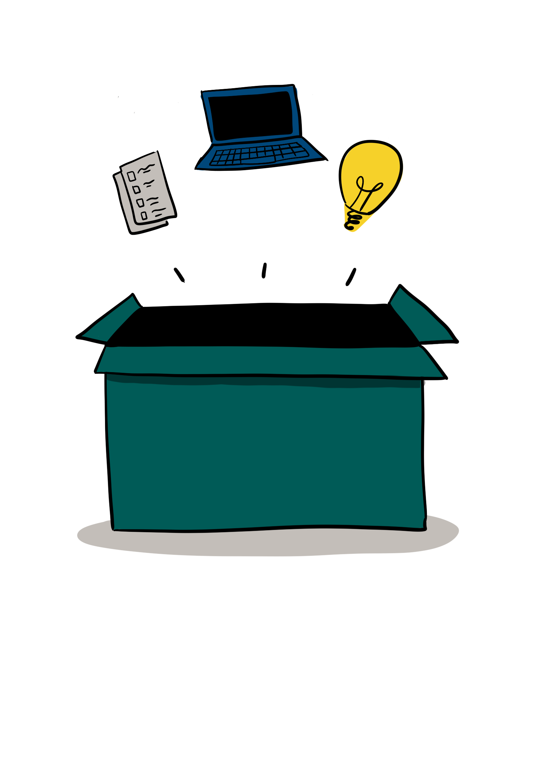
Szükség van még több üres lapra vagy egy számítógépre, hogy a terveket valóra tudjuk váltani: ehhez szükséges az erőforrások összehangolása, tevékenységek szervezése, fenntarthatóság felmérése, költségek kalkulációja, kockázatértékelés és -csökkentés (ezekről bővebb információ a következő diákon található).
Fontos felidézni a korábbi információkat az eddigi lépésekhez kapcsolódóan és figyelembe venni azokat. Érdemes az eddig létrehozott anyagokat látható helyen tartani, mivel ebben a lépésben többször is vissza kell térni azokhoz.
MAKE IT
REAL!

Slide 22

      Tevékenységek tervezése:
      Ebben a pontban elengedhetetlen egy részletes terv kidolgozása, melyben körvonalazódik az idővonal, egyes mérföldkövek, felelősségi körök, melyek biztosítják a végrehajtáshoz szükséges szisztematikus tervezést. A prototípus használata segítség a tevékenységek megszervezéséhez.
      Erőforrások szervezése:
      A végrehajtáshoz szükséges erőforrások azonosítása és kiosztása. Az erőforrásokhoz tartozik a személyzet, felhasznált anyagok, berendezések és a technológiai eszközök is. A prototípus használata segítség az erőforrások felméréséhez.
MAKE IT
REAL!

Slide 23
Költségbecslés:
Fontos a költségvetés kidolgozása, mely a megvalósítás költségein felül tartalmazza a közvetlen és közvetett egyéb költségeket is. Ez elkészíthető papír, illetve elektronikus formában is, az Excelt használva. A prototípus használatán felül segítség az érdekelt személyek, illetve egyének felméréséhez szükséges térkép elkészítése, továbbá aaz összes kapcsolódó anyagok használata, melyek az előző lépések során készültek.
MAKE IT
REAL!

Slide 24

Kockázatelemzés és -csökkentés:
Ebben a pontban történik meg a potenciális veszélyek azonosítása és olyan stratégiák kialakítása, melyekkel csökkenthetőek ezen kockázatok. Ehhez segítség olyan készenléti terveket készíteni, melyekkel kezelhetőek az előre nem látható kihívások. Milyen veszélyek jelenhetnek meg? Hogyan tudjuk ezeket megelőzni? Mit tudunk tenni, amennyiben mégis megjelennek? Ezen kockázatokat érdemes egy üres papírra összegyűjteni.
MAKE IT
REAL!

Slide 25
      Fenntarthatóság felmérése:
      A folyamat során fontos értékelni a projekt megvalósításának hosszútávú fenntarthatóságát is, olyan tényezők figyelemvételével, mint például a környezeti hatás, méretezhetőség és az alkalmazkodóképesség. Kérdések, melyeket feltehetünk: Milyen hatással van a projektünk a környezetre? Milyen társadalmi vonatkoztatásai vannak a megvalósításnak, beleértve a helyi közösségekre gyakorolt hatást? Testreszabható vagy módosítható a megvalósítás más kontextusban vagy régiókban? A megvalósítás módosítható-e, hogy alkalmazkodni tudjon külső tényezőkhöz és környezeti feltételekhez? A projekttől függően különböző kérdéseket is feltehetünk ehhez kapcsolódóan.
MAKE IT
REAL!

Slide 26

BEMUTATÓ
Fontos készülni egy öt perces prezentációval, melyben felvázoljuk a problémát, a megoldásokat, előnyöket és eredményeket.
Ehhez javasolt követni az alábbi struktúrát: bevezetés, probléma meghatározása, megoldás, végrehajtási terv, fenntarthatósági és pénzügyi terv, cselekvésre való felhívás és lezárás. (A résztvevők által alakítható a szerkezet. A vizuális tartalmak, személyes beszámolók növelik a hitelességet.)
A bemutató fontos, hogy cselekvésre való felhívással záruljon (CTA – call to action) és betartsa a megadott időkorlátot.
Készülj fel a bemutatódra
Mutasd be a javasolt megoldásaidat

